Slide 1
Живи играя!
МКУК «Каргопольская ЦБС»
(Кречетовская библиотека-филиал)
Руководитель проекта: Филатова Л. Е.
2018 год

Slide 2
Цель проекта
профилактика асоциального поведения детей и подростков через организацию интересного, полезного досуга

Slide 3
Задачи проекта
Сформировать комплект современных игр для детей и подростков школьного возраста.
Организовать и обучить группу волонтеров-инструкторов.
Оборудовать помещение для работы Клуба, обеспечить возможность регулярного проведения игротек, турниров, чемпионатов.

Slide 4
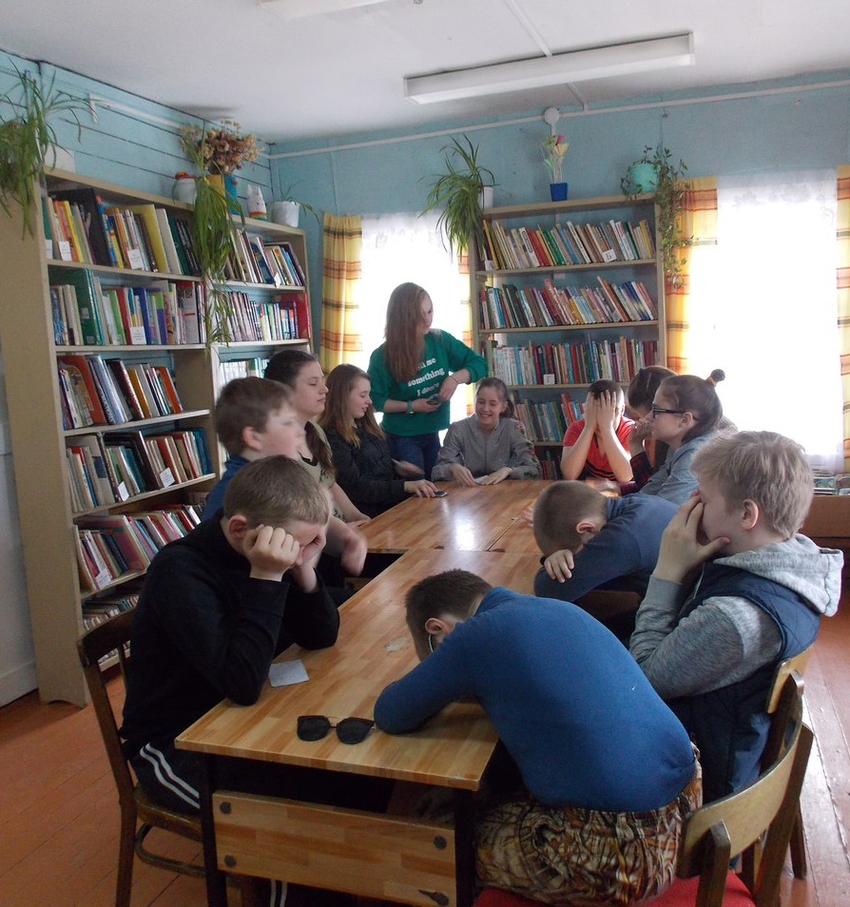
Целевая аудитория проекта
Учащиеся МОУ «Кречетовская СШ» (54 человека), в т. ч.:
Дети школьного возраста из окрестных деревень (30 человек)
Волонтеры, игроки-инструкторы (5-7 человек)

Slide 5
Основная деятельность проекта
Формирование списка игр и их приобретение.
Организация в библиотеке пространство для функционирования работы Клуба любителей настольных игр
Формирование группы волонтеров-инструкторов, их обучение.
Проведение командных чемпионатов и индивидуальных турниров по настольным играм

Slide 6
Ожидаемые результаты проекта
Количество участников детей и подростков – 54 человека, волонтеры инструкторы – 5 – 7 человек.
Организуя досуг детей и подростков, делая его полезным и интересным, библиотека будет способствовать снижению остроты проблемы асоциального поведения детей и подростков.
Настольные игры способствуют живому общению со сверстниками, развивают интеллект, логику, память, внимание, словарный запас, формируют командный дух.

Slide 7
Сроки реализации проекта
Июнь 2018 – сентябрь 2018
Проект реализуется на территории деревень Каргопольского района (Кречетово, Шильда, Елизарово, Дуброва).

Slide 8
Спасибо за внимание!

